Slide 1
Clandestine Dungeons
Abschlusspräsentation
Robin Bösch, Nico Mautes, Jona Wenz, Felix Wenzel

Slide 2
Vision
Roguelike -> Fokus auf Replayability
Bis zu 4 Spieler
Zufallsgenerierte Dungeons
Loot, Monster, Bosskämpfe
Besonders: Teamfokus und soziale Interaktionen
Notes:
Unser Spiel sollte die Kernpfeiler von Roguelikes kombinieren, also zufällige Dungeons mit Loot und Bosskämpfen. Dabei sollte der Fokus auf Teamplay und soziale Interaktionen zwischen den Spielern liegen. Jeder run sollte dabei unterschiedlich sein. Im Gegensatz zu anderen Genrevertretern sollte das Spielen mit bis zu 4 Spielern möglich sein.

Slide 3
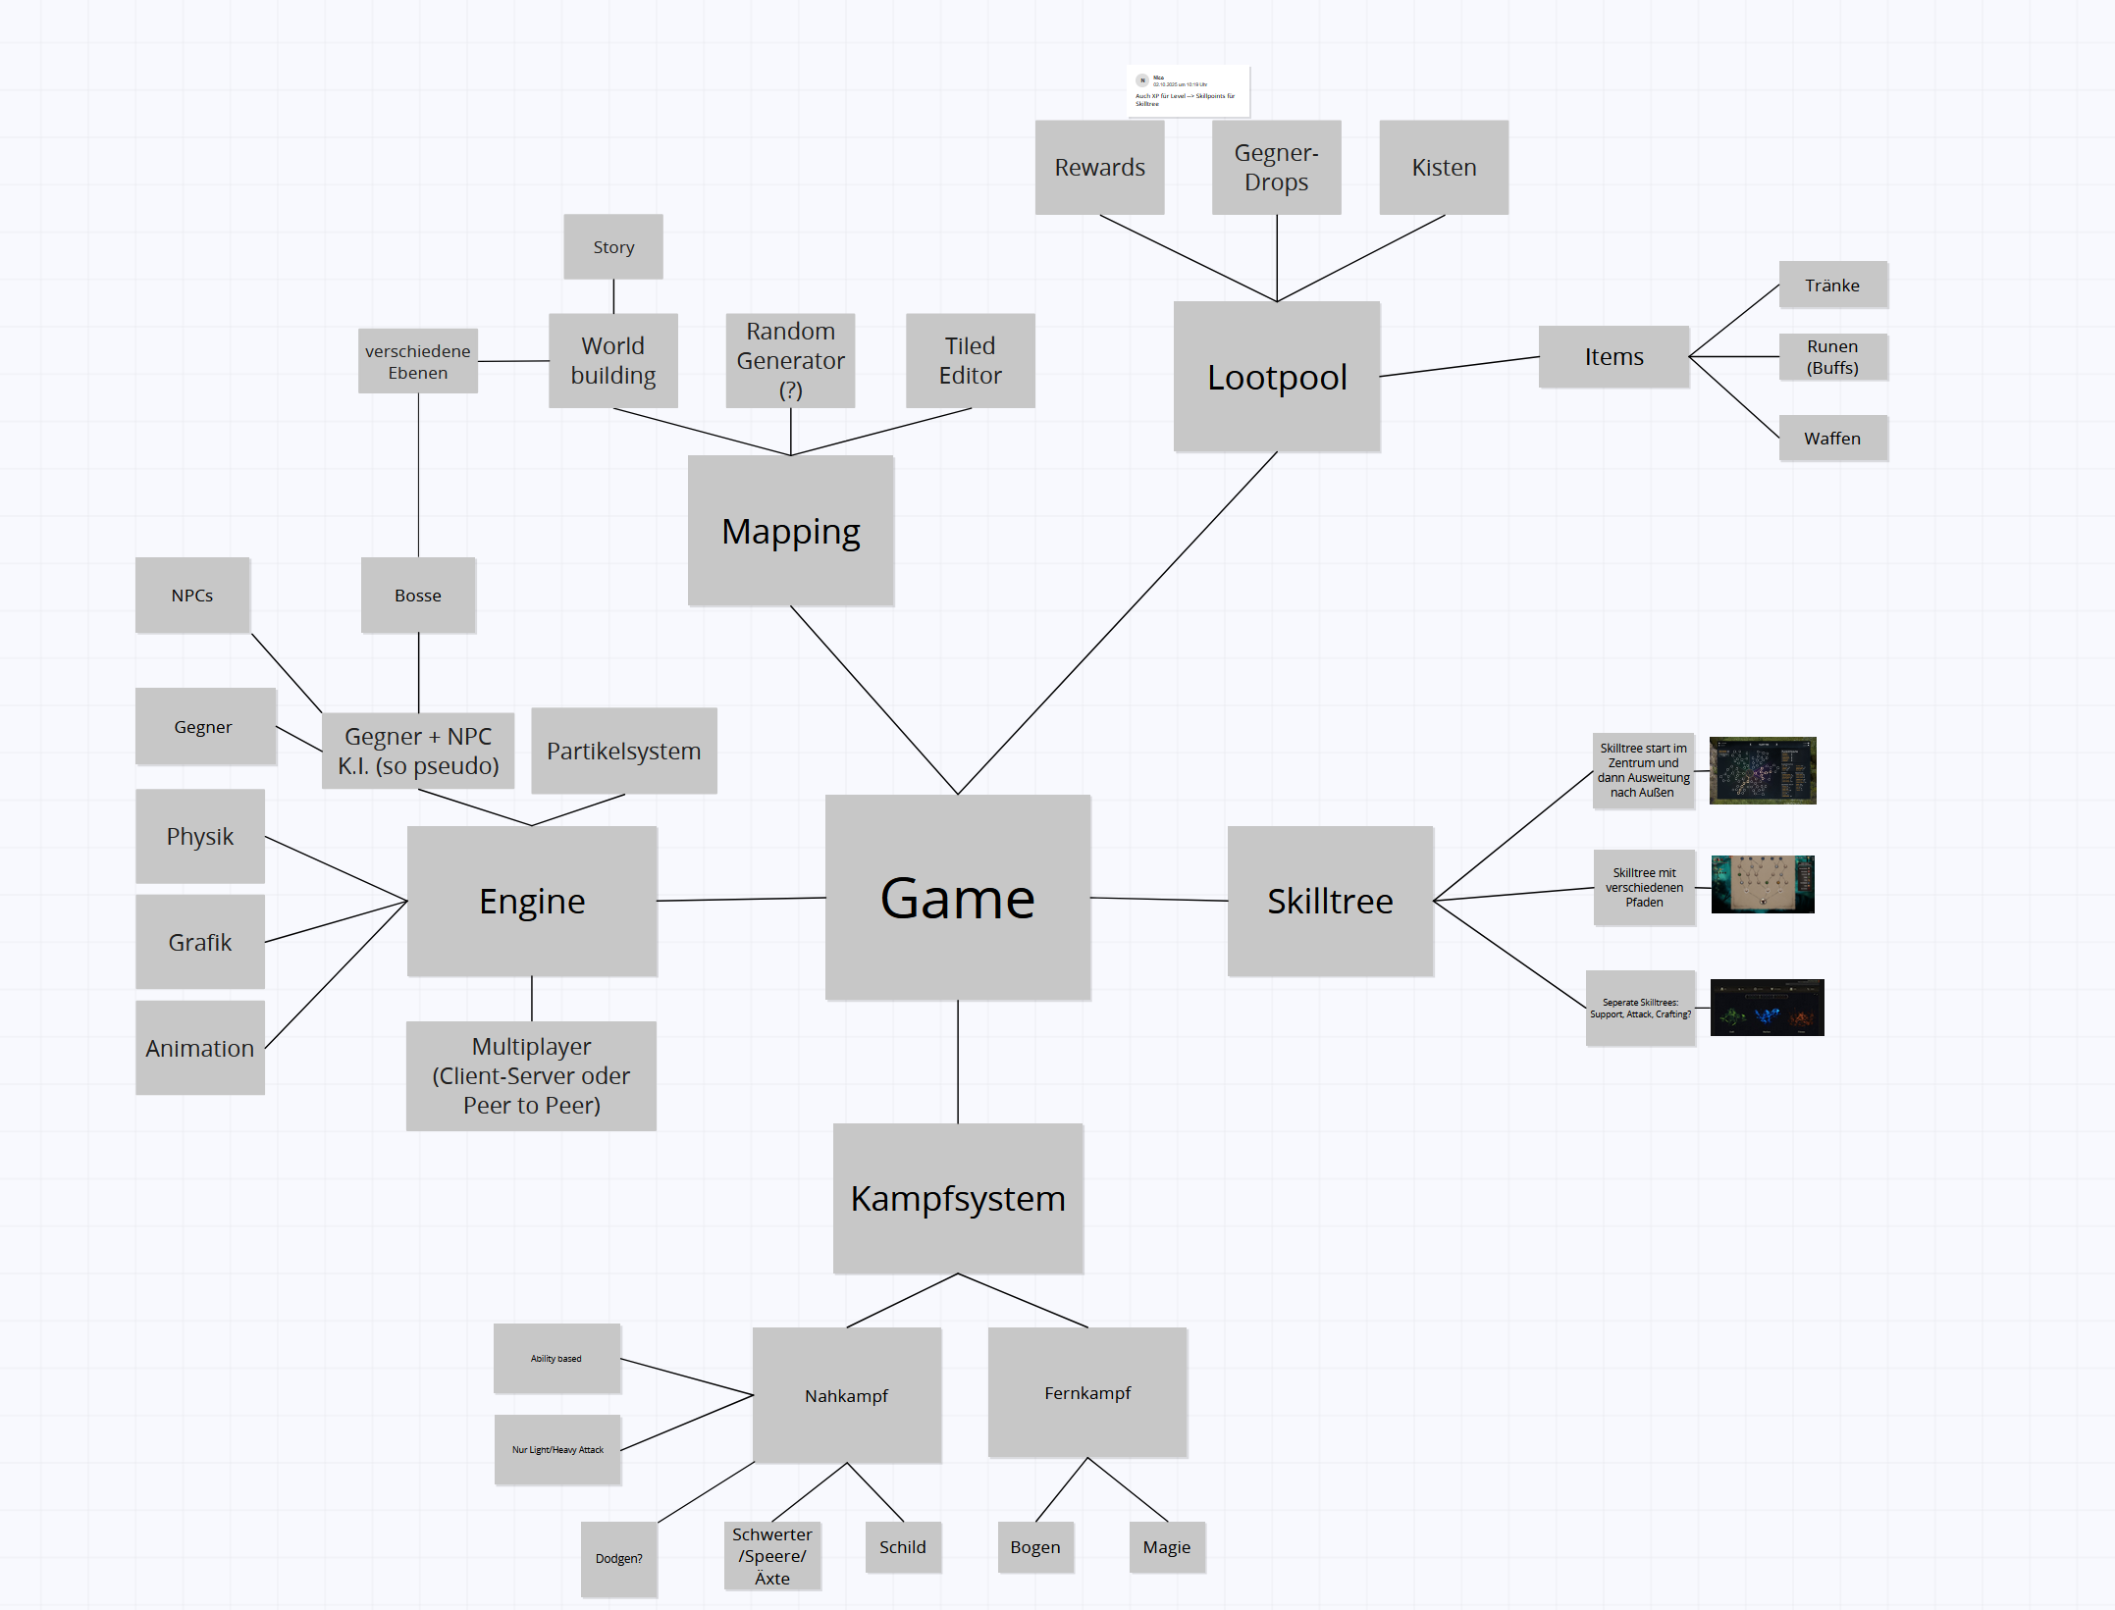
Ideen
Ursprüngliche Architektur- und Feature-Planung
Notes:
Das ist unser Brainstorming gewesen, ganz am Anfang. Wir wollten ein Kampfsystem mit Nah- und Fernkampf und coolen Fähigkeiten. Ein Skilltree wie beispielsweise in Path of Exile mit jeder Menge Buffs und verschiedenen Pfaden. Das hätte auch nochmal die Replayability erhöht durch verschiedene Builds die man in Runs ausprobieren kann. Crafting war auch mal in Planung hats dann aber nicht ins Projekt geschafft. Weitere geplante Features wären Items die von Gegnern in den Dungeons droppen, eine Story die im Spiel integriert ist mit Büchern und NPCs im Spiel und in zufallsgenerierten Dungeons. Und die grundlegenden Dinge wie Physics, Multiplayer und so weiter. Gehen wir nun über zu dem was wir davon dann geschafft haben.

Slide 4
Ergebnis
Anpassungen durch Zeit- und Scope-Grenzen
Notes:
Wie ihr sehen könnt haben wir gar nicht mal so viel von dem geschafft, was wir geplant haben. Das ist aber auch nicht schlimm, wir haben gemerkt, dass einfach zu viel geplant, der Scope zu groß war. Da waren wir etwas überambitioniert. Deswegen der Fokus auf die grundlegenden Dinge, wir haben ein laufendes Spiel, es gibt Partikel, Kollisionsphysik und als wichtigstes Feature funktioniert auch der Multiplayer, aber wie vorhin schon erwähnt nicht mit Peer to Peer. Die Story und das Worldbuilding sind auch etwas in den Hintergrund gerückt, darüber aber später mehr.

Slide 5
Architekturentscheidungen
Client und Server statt Peer to Peer
»space-based«-Architektur (als Server / Lobby, statt Datenbank)
Schichten-Design-Ähnliches Prinzip
Notes:
Unser Spiel setzt auf eine klassische Client-Server-Architektur, um zentrale Kontrolle und Synchronisation zu gewährleisten. Im Gegensatz zu Peer-to-Peer vermeiden wir so Probleme wie Desynchronisation oder Betrug durch manipulierte Client-Daten. Der Server agiert als vertrauenswürdige Instanz für Spielregeln, Physik und Zustandsverwaltung – das reduziert Komplexität und erhöht die Sicherheit.
Wir nutzen keine Datenbank sondern der Server speichert alles nötige. Das wollten wir ursprünglich noch anders machen hat sich dann aber aus zeitlichen Gründen so ergeben.
Und schlussendlich haben wir ein Schichten aufgeteiltes Programm, also ist bspw. Die Kollisionserkennung getrennt vom Rendering also der Darstellung

Slide 6
Statistik
Verteilung der Arbeitsstunden im Projekt
Stunden pro Disziplin
Stunden pro Person
Implementierung
60 h
Robin – Entwicklung
56 h
Nico – Planung & Aufgaben
39 h
Projektmanagement
26 h
Jona – Pipeline & Testing
27 h
Test
20 h
Felix – Story & Kommunikation
21 h
Anforderungsanalyse
10 h
Deployment
10 h
Stunden pro Phase
Implementierung
60 h
Infrastruktur
8 h
Testing & Qualitätssicherung
20 h
Konfigurations- & Änderungsmgmt
6 h
Planung & Entwurf
14 h
Anforderungsentwurf
10 h
Deployment
10 h

Slide 7
Live-Demo
Vorführung direkt in Intellij

Slide 8
Klassendiagramm
Vorführung direkt in Intellij

Slide 9
Zusammenfassung Techstack
Java: Programmiersprache
YouTrack: SCRUM Board, Timetracking
GitHub: Versionskontrolle, Blogs mit Discussions
IntelliJ Ultimate: Entwicklungsumgebung
CK Metriks: Metriken
UMLet: Erstellung UML-Diagramme
Conceptboard: Brainstorming
Maven: Pipeline
Word: Erstellung Dokumentation

Slide 10
CI/CD - Pipelines
Vorführung in GitHub

Slide 11
Story
Identität und Alleinstellung durch Story
Wiedererkennungswert: nicht nur an Gameplay erinnern
Düsterere Welt
Vergessene Erinnerungen als Charaktere
Stärkere Verbindung zu Vergessenen -> Level ups
Replayability durch verschiedene Interaktionen
Aber zu wenig Zeit

Slide 12
Takeaways
Positiv
Negativ
Viel geschafft
Gute Gruppendynamik
Viel gelernt
Trotz Verlust eines Mitglieds Grundziel erreicht
Scope zu groß geplant
Aufwand einzelner Features unterschätzt
Zu wenig Puffer
Mitglied verloren

Slide 13
Fazit
Insgesamt gutes Projekt mit viel Spass und Learnings, was aber auch klar aufgezeigt hat, dass wir in organisatorischen Aspekten Verbesserungspotential haben.

